Slide 1



Програмна система для моніторінгу стану ґрунту сільськогосподарських культур
Щербатюк Максим Олександрович, ПЗПІ-22-10
Керівник: звання, посада ПІБ
__ червня 2025

Slide 2
Мета роботи
Надати аграріям можливість знизити витрати на ресурси та підвищити врожайність, покращуючи ефективність сільськогосподарського виробництва завдяки точному моніторингу ґрунтових показників.
Актуальність роботи: Існує необхідність у точних, доступних та інноваційних технологіях для ефективного управління ресурсами в сільському господарстві. SoilScout допомагає фермерам та агрокомпаніям отримувати детальну інформацію про стан ґрунту в реальному часі.
2

Slide 3
Аналіз проблеми (аналіз існуючих рішень)
EOSDA Crop Monitoring: Система дистанційного агромоніторингу, що використовує супутникові знімки та аналіз індексів рослинності. Її перевага — глобальний моніторинг без фізичного встановлення датчиків. John Deere Operations Center: Система управління фермерськими ресурсами, що надає інформацію про транспортні засоби та статус полів, планування та відстеження завдань. CropX: Надає показники ґрунту та повітря за допомогою стаціонарних датчиків.
На відміну від EOSDA Crop Monitoring, SoilScout базується на локальних вимірюваннях (вологість, температура, кислотність) за допомогою портативних датчиків, що дає більш точну інформацію для дрібних і середніх фермерів. SoilScout акцентує увагу на здоров'ї ґрунту, а не на врожаї, на відміну від John Deere Operations Center. SoilScout не вимагає постійного розташування датчиків на полі, на відміну від CropX, надаючи інтерактивну карту для оптимальних точок ручного збору інформації.
3

Slide 4
Постановка задачі та опис системи
Сучасні ринкові системи моніторингу або надто дорогі, або вимагають складної інфраструктури, що ускладнює їхнє використання для малого та середнього бізнесу.
Опис очікуваних результатів: Надати доступне рішення, що усуває бар'єри, пов'язані з високими витратами та складністю експлуатації, для отримання детальної інформації про стан ґрунту в реальному часі. За допомогою цих даних простіше оптимізувати використання водних і хімічних ресурсів, сприяти стійкому управлінню аграрним виробництвом.
4

Slide 5
Вибір технологій розробки
Веб-інтерфейс (Frontend): HTML, Tailwind CSS, JavaScript з бібліотекою React.js.
Бекенд: Node.js з фреймворком Express.
Мобільний додаток (Android): Kotlin/Java + XML.
Хмарна платформа: Microsoft Azure для зберігання та обробки даних.
Карти: Google Maps API.
Авторизація: Firebase Authentication Service (для Google Auth).
5

Slide 6
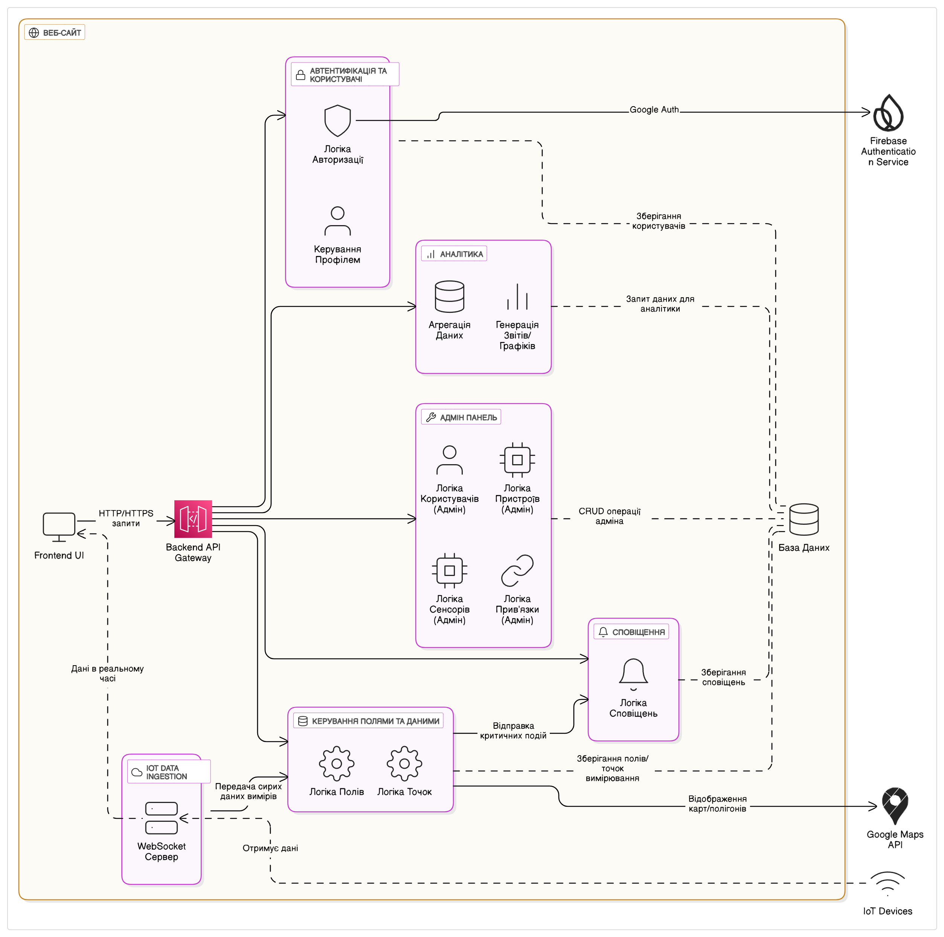
Архітектура створенного програмного забезпечення
Опис ключових компонентів:
Frontend UI;
Backend API Gateway;
Authentication & User Management Component;
Field & Data Management Component;
Analytics Processing Component;
IoT Data Ingestion;
Database;
Firebase Authentication Service;
Google Maps API.
6

Slide 7
Опис програмного забезпечення, що було використано у дослідженні
Ключові технології:
Frontend: React.js, HTML, Tailwind CSS, JavaScript. Обрано для інтерактивного, адаптивного та високопродуктивного веб-інтерфейсу.
Backend: Node.js, Express. Висока продуктивність, масштабованість та єдиний стек технологій (JavaScript) для обробки даних.
Мобільний додаток (Android): Kotlin/Java + XML. Нативна розробка для максимальної продуктивності та доступу до функціоналу пристрою.
IoT-пристрій: Реалізовано за допомогою Arduino-емулятора Wokwi, що дозволило моделювати роботу сенсорів та передачу даних. Розробка пристрою велася на C++.
База Даних: MongoDB. Обрано за її гнучкість, масштабованість та орієнтованість на роботу з неструктурованими даними (NoSQL), що ідеально підходить для зберігання різноманітних даних від сенсорів.
Додаткові інструменти:
Postman: Тестування та налагодження API-запитів до бекенду.
Nginx: Може використовуватися як проксі-сервер та балансувальник навантаження.
ngrok: Тестування локальних сервісів із зовнішніх мереж.
JMeter: Навантажувальне тестування бекенду, перевірка стабільності.
7

Slide 8
Дизайн системи
Подолання викликів: Незважаючи на складність та освоєння нових для мене областей (IoT, Android-розробка), вдалося створити початкову реалізацію задуманої системи.
Методологія проектування: Застосовано ітеративний підхід, що дозволило гнучко реагувати на вимоги, поступово реалізовувати функціонал та ефективно долати технічні складнощі.
Архітектура програмного забезпечення: Система побудована за принципами багаторівневої (N-tier) архітектури, що забезпечує чітке розділення відповідальності та масштабованість. Вона включає:
Рівень представлення: Веб-інтерфейс та мобільний додаток для взаємодії з користувачем.
Рівень логіки та сервісів: Централізована обробка даних, бізнес-логіка, API.
Рівень даних: Зберігання всієї інформації про систему.
UML-моделювання: Для візуалізації та документування дизайну системи були розроблені ключові UML-діаграми (варіантів використання, компонентів, активностей, станів), що допомогло систематизувати процес розробки.
8

Slide 9
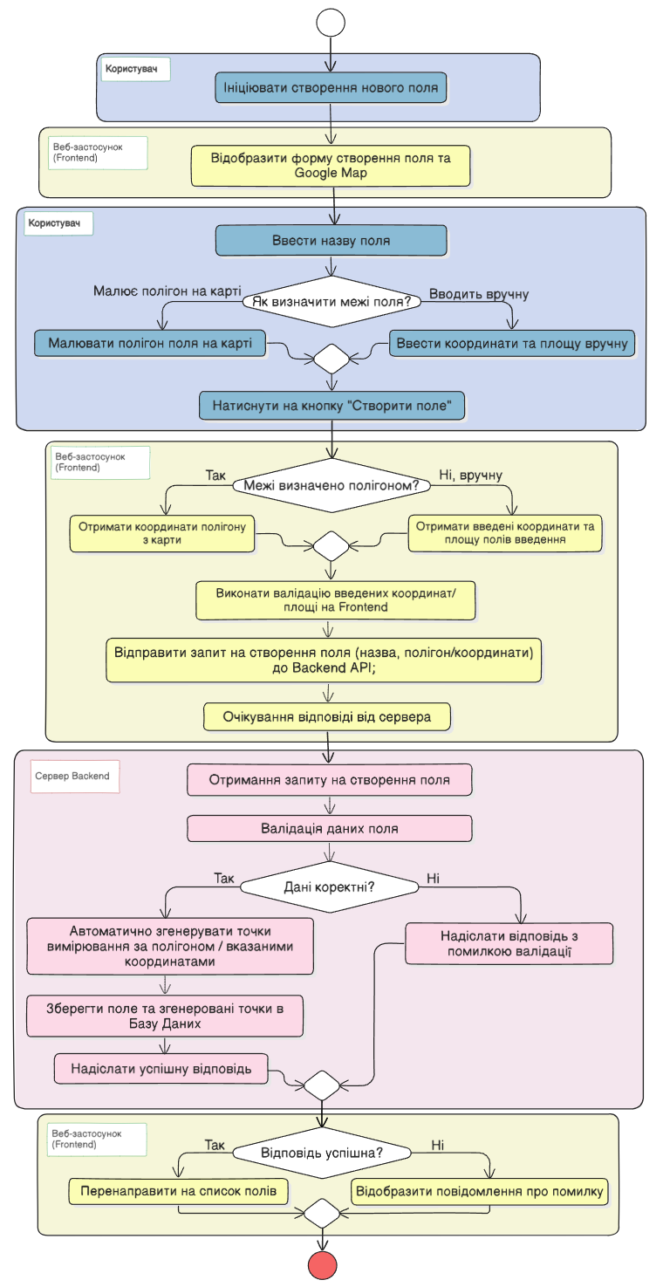
Приклад реалізації
На цьому слайді я продемонстрував діаграму активностей "Створення поля", оскільки код занадто великий і розбитиий на декілька шарів, що робить не можливим проемонструвати його у презентації, у той час на діаграмі ми можемо побачити всі дії, які відбуваються під час створення поля.
9

Slide 10
Інтерфейс користувача
Далі будуть наведені скріншоти основних вікон інтерфейсу створеного програмного забезпечення.
Веб-платформа:
Дашборд зі списком полів.
Сторінка створення/редагування поля з картою.
Сторінка аналітики з графіками.
Профіль користувача.
Android-додаток:
Список полів.
Деталі поля з картою та точками.
Екран деталей точки вимірювання.
Екран сповіщень.
10

Slide 11
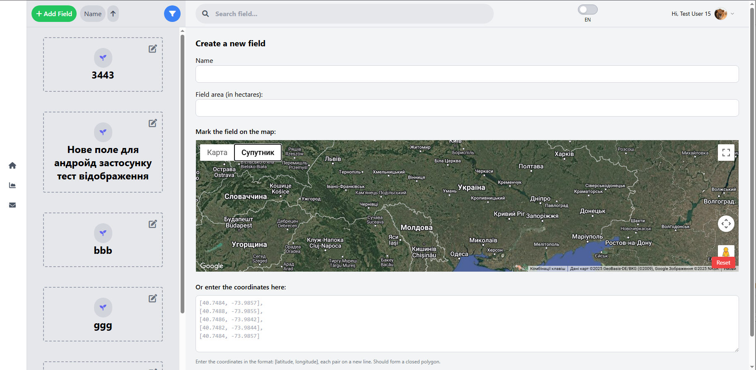
Інтерфейс користувача
На даному слайді продемонстровано вигляд дашборду з усіма полями користувача і сторінку створення поля.
11

Slide 12
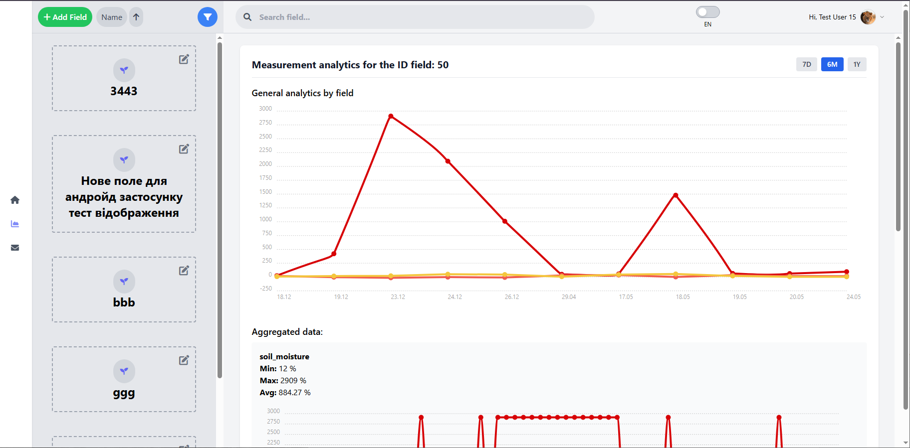
Інтерфейс користувача
На даному слайді продемонстровано вигляд сторінки аналітики з графіками результатів замірів по полю, дашборд тут також присутній, адже це загальний елемент на всіх сторінках, змінюватися може лише його наповнення.
12

Slide 13
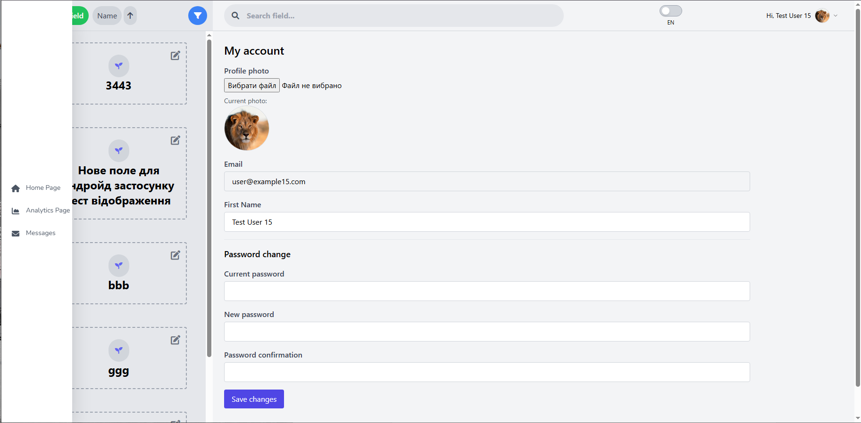
Інтерфейс користувача
На даному слайді продемонстровано вигляд сторінки профіля користувача, де він може змінити про себе загальну інформацію і пароль, проте якщо він реєструвався за допомогою гугл, зміна паролю йому буде не доступна.
13

Slide 14
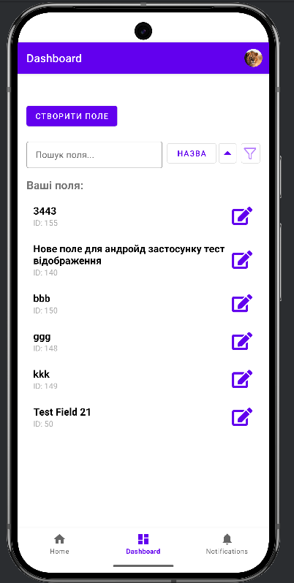
Інтерфейс користувача
На даному слайді продемонстровано вигляд дашборду з усіма полями користувача в Android застосунку. Тут ми бачимо такі кнопки як для створення і редагування поля, а також кнопки керування списком полів для його сортування і фільтрації і, звісно, поле для пошуку поля за назвою.
14

Slide 15
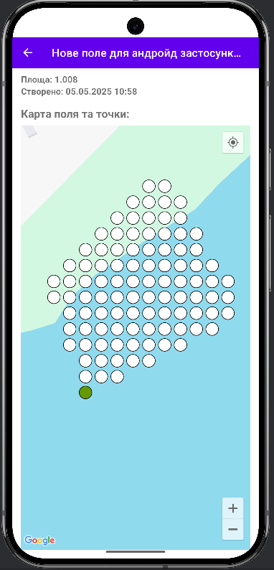
Інтерфейс користувача
На даному слайді продемонстровано вигляд сторінки деталей поля, вона зя'вляться коли ми натиснемо на якесь поле зі списку на дашборді. Тут ми може переглянути детальну інформацію про поле а також можемо переглянути кожну точку поля на інтегрованій карті, і відповідно натиснувши на якусь точку у нас з'явиться вікно з її детальною інформацією, активні точки своє забарвленням зеленим кольором.
15

Slide 16
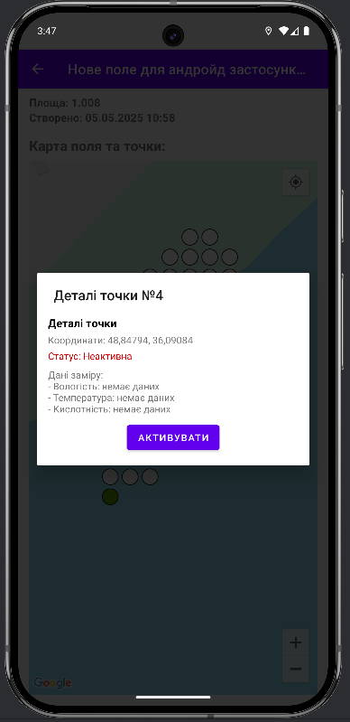
Інтерфейс користувача
На даному слайді продемонстровано саме вигляд того вікна детальної інформації про точку, яке згадувалося у попередньому слайді. Тут ми можемо побачити координати конкретної точки, її статус і останні дані які було отримано з цієї точки за допомогою IoTдевайсу. Дані отримуються за допомогою WebSocket з'єднанню так же як і змінюється статус цієї кнопки: активна – готова для проведення замірів, неактивна – неготова.
16

Slide 17
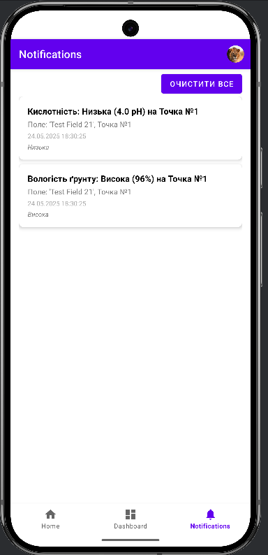
Інтерфейс користувача
На даному слайді продемонстровано вигляд сторінки зі сповіщеннями. Сповіщення надсилаються, якщо отримані дані з точки будуть критичними, і будуть зберігатися у пам'яті додатку, поки користувач їх не очистить.
17

Slide 18
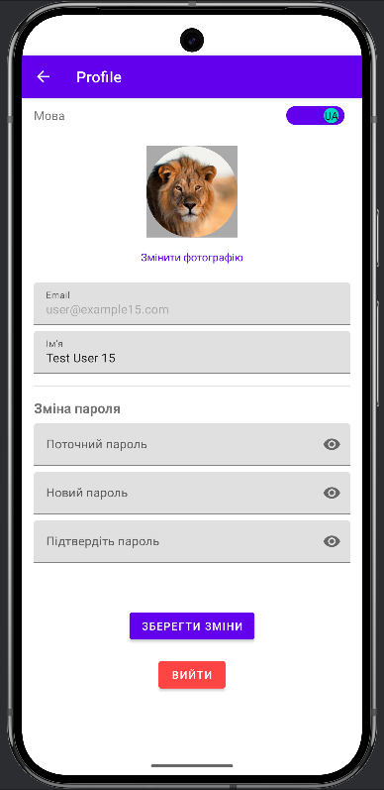
Інтерфейс користувача
На даному слайді продемонстровано вигляд сторінки профіля користувача, загалом тут користувач може змінювати мову, своє фото та ім’я як на веб-сайті, а також тут теж присутнє обмеження доступності до полів зміни паролю, якщо користувач реєструвався з гугл.
18

Slide 19
Підсумки
Реалістичність та корисність отриманих результатів:
Результати є реалістичними, оскільки система базується на сучасних та перевірених технологіях, а також при належному доопрацюванні і фінансуванні ми отримаємо дійсно конкуруючи систему моніторингу показників ґрунту на ринку.
Корисність полягає в наданні аграріям точної та доступної інформації про стан ґрунту в реальному часі, що дозволяє знизити витрати на ресурси (воду та добрива) та підвищити врожайність.
Система сприяє сталому розвитку сільського господарства, мінімізуючи вплив на довкілля.
Можливості використання:
Система призначена для широкого кола споживачів: як для великих аграрних холдингів, так і для приватних фермерів та малих господарств.
Можливе використання для моніторингу різних культур та ділянок землі.
Зручний доступ до даних через веб- та мобільні інтерфейси.
Можливий розвиток програмного забезпечення (Scope of Subsequent Releases):
Забезпечення збереження даних в умовах нестабільного інтернет-з'єднання.
Додаткові рекомендації вирощування культур на основі показників ґрунту.
Впровадження ШІ-помічника (LLM або ML-моделі для пояснень, порад, предикторів щодо поливу, добрив, посіву, ризиків).
Можливість експорту показників ґрунту у вигляді графіків чи таблиць.
Гнучка інтеграція з наявним обладнанням та інфраструктурою користувачів.
Розробка дронів для автоматичного збору показників.
Адаптація мобільного застосунку для користувачів iOS.
19

Slide 20
Архітектура створенного програмного забезпечення
Опис ключових компонентів:
Frontend UI: Користувацький інтерфейс веб-сайту.
Backend API Gateway: Єдиний шлюз для взаємодії Frontend/Android з бекендом.
Authentication & User Management Component: Керує логіном, реєстрацією, профілями користувачів, взаємодіє з Firebase.
Field & Data Management Component: Керує CRUD-операціями для полів та точок вимірювання, зберігає дані сенсорів.
Analytics Processing Component: Обробляє та агрегує дані для графіків.
IoT Data Ingestion: Компонент для прийому даних від IoT-пристроїв.
Database: Центральне сховище всіх даних.
Firebase Authentication Service: Зовнішній сервіс для Google-авторизації.
Google Maps API: Зовнішній сервіс для роботи з картами.
20

